Slide 1

أنواعُ المياهِ الطَّاهِرةِ
التربية الإسلامية ـ الجزء الأول
الصف الأول الابتدائي
الفصل الدراسي الأول

Slide 2

أنواع المياه الطاهرة – التربية الاسلامية
أهداف الدرس.....
أتعلم اليوم:
أنواعَ المياه الطاهرة واستعمالاتها.

Slide 3
أنواع المياه الطاهرة – التربية الاسلامية
ماءُ المطر
المياهُ التي يجوزُ التطهُّرُ بها سبعةٌ، وهي:
ماءُ البحر
ماءُ البَرَد
ماءُ النهر
ماءُ الثلج
ماءُ العَيْن
ماءُ البئر

Slide 4
أنواع المياه الطاهرة – التربية الاسلامية
المسلمُ يستعملُ الماءَ الطاهر في:
الاغتسال
الوضوء

Slide 5


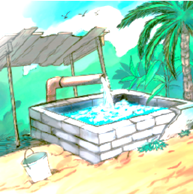
أنواع المياه الطاهرة – التربية الاسلامية
نشاط
أذكر اسم الماء الطاهر في كل صورة مما ياتي:
ماء المطر
ماء النهر
ماء البحر
ماء العَيْن

Slide 6

أنواع المياه الطاهرة – التربية الاسلامية
دعواتنا للجميع
بالنجاح والتوفيق
اِنْتَهى الدرس

